Slide 1
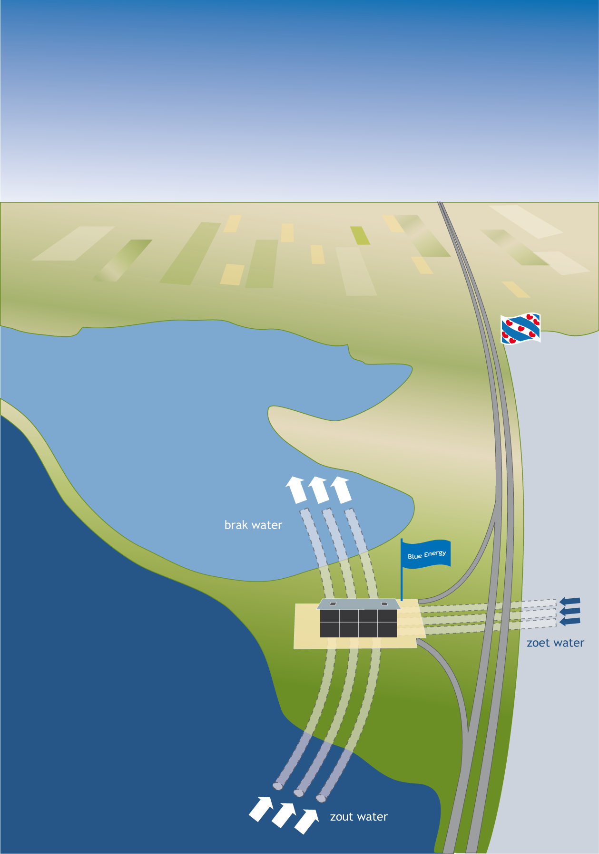
Blue Energy
Blue Energy
ZONNE-ENERGIE UIT WATER
Niek Bijkerk
Guido Linssen

Slide 2
Opbouw workshop
Hoofdlijn module
Voorstelrondje
Leren voor duurzame ontwikkelingen
Praktisch onderzoek opzetten
Uitwisselen

Slide 3
Opbouw module
Het klimaatprobleem
Blue energy: een experiment
Theorie
Rollenspel
Ingenieur
Planoloog
Milieudeskundige
Beleidsadviseur

Slide 4
De Keelingcurve

Slide 5
Zijn er oplossingen?

Slide 6
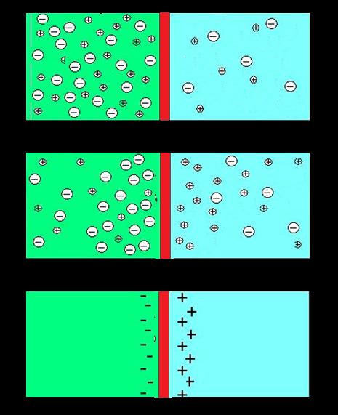
Met behulp van ion-selectieve membranen.

Slide 7
Hoe maak je een CEM?
Matrix van polymeren
Negatieve groepen bijv. (SO₄ )²⁻ die vastzitten aan de matrix
Losse (Na⁺)- ionen

Slide 8
Blue Energy Centrale

Slide 9
Formules

Slide 10
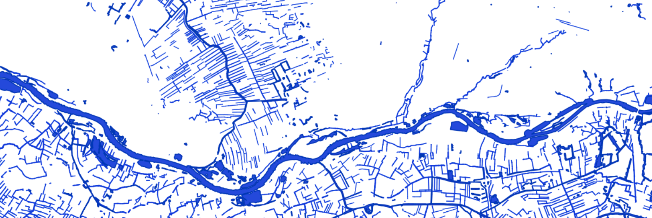

Slide 12
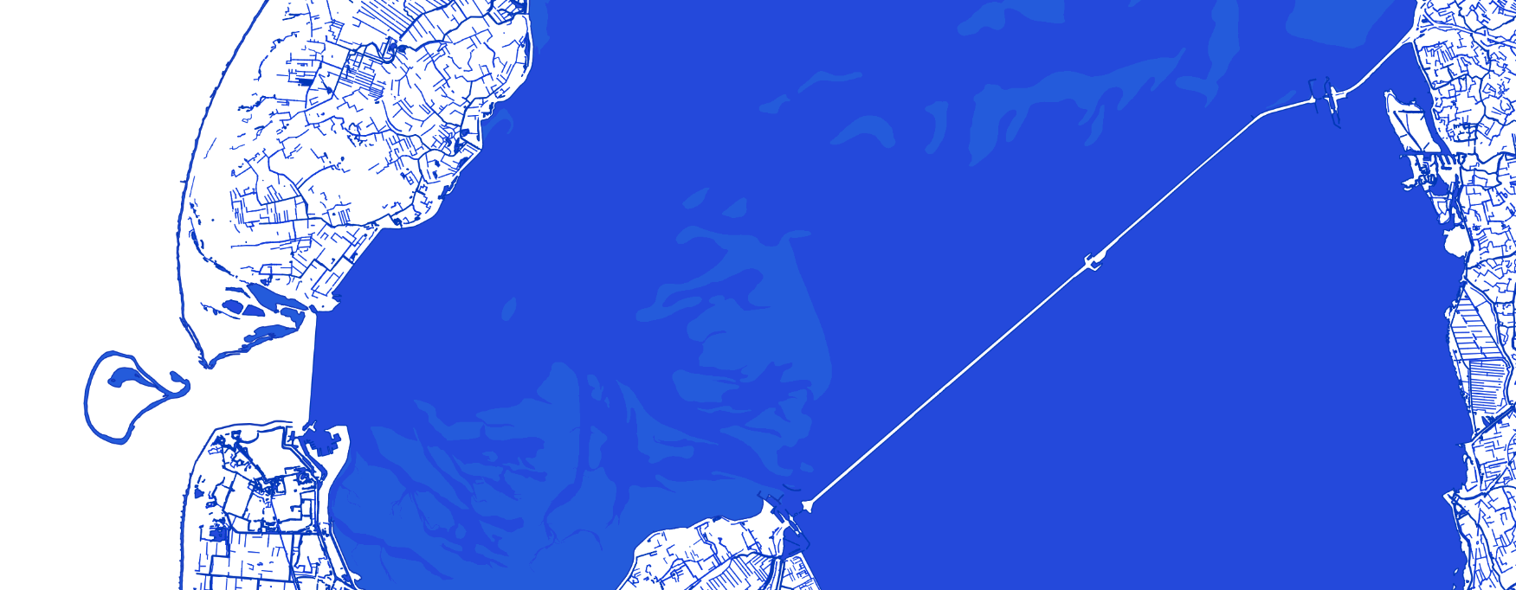
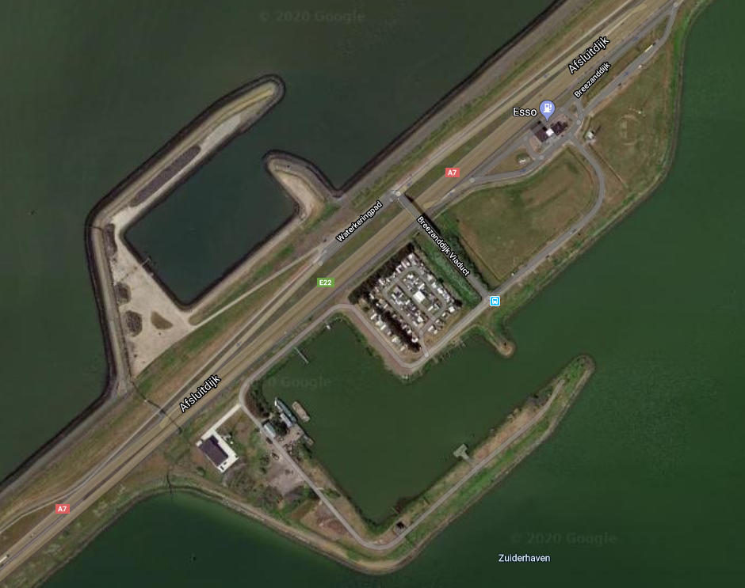

Slide 13
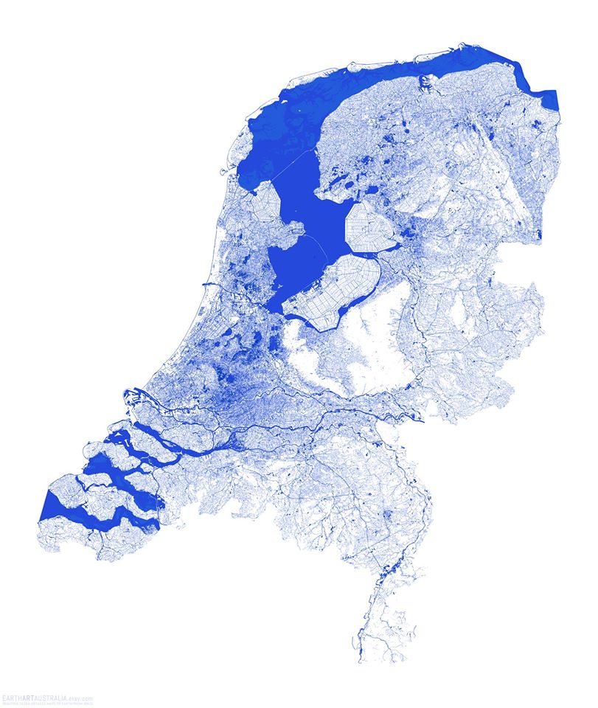
Wie, wat, Waar?
Waar zit je school?
Welke wateren zijn voor jou relevant?
Bron: EarthArtAus

Slide 14
Leren voor duurzame ontwikkelingen
Leerlinggericht
Waarden georienteerd en kritisch denken
Participatie en samenwerking
Actie- en handelingsgericht
Complexiteit en samenhang
Onderzoekende houding

Slide 15
Complexiteit

Slide 16
Impact van mens op aquatisch milieu

Slide 17
Waterkrachtcentrales in Nederland
Waterkrachtcentrale
Maurik
Sinds 1988
Vermogen: 4X2530kW
7000 huishoudens
Vistrap (2004)

Slide 18
Oplossingen: visvriendelijke turbines
fishflowinnovations.nl

Slide 19
CYCLUS VAN ACTIEONDERZOEK
1. Formuleren van het praktijkprobleem met de (voorlopige) onderzoeksvraag.
2. De daadwerkelijke uitvoering van het onderzoek met dataverzameling.
3. Data-analyse.
4. Evalueren en waarderen van de uitkomsten, gerelateerd aan het probleem, de onderzoeksvraag en de theorie.
5. Opstellen van een actieplan ter verbetering van de praktijksituatie.
6. Uitvoeren en implementeren van verbeteracties.
7. Evalueren van het resultaat.
8. Afhankelijk van het resultaat weer starten met een nieuwe cyclus.

Slide 20
Opdracht: Eigen onderzoek in fases opgedeeld
Orienteren: “stinkende” casus
Welke wateren? Lokaal of afsluitdijk?
Verdiepen: complexiteit van systeem analyseren
Welke aspecten gaan leerlingen uitzoeken?
Werken met expertgroepen?
ecosysteemdiensten
Empowerment/ actieplan: oplossing formuleren
Wie is de opdrachtgever?
Verdiepen: oplossingsrichting uitwerken
Wat is het eindproduct?

